Slide 1

第八讲
1 轴测投影的形成
2 轴向伸缩系数和轴间角
3 正等轴测图
4 斜二等轴测图

Slide 2
作业问题讲解

Slide 3
根据物体的立体图画出主、左、俯三个视图（尺寸由立体图量取）。

Slide 4
绘制三视图

Slide 5
根据物体的立体图画出三视图（尺寸由立体图量取）。

Slide 8
用多面正投影表达物体，度量和制图都比较方便，是工程上应用最广的图样，但是，其中的一个视图通常不能同时反映出物体的长、宽、高三个方向的尺度与形状，缺乏立体感，需要经过培训而具有一定读图能力的人对照几个视图、运用正投影原理进行阅读，才能想象物体的形状。
轴测图能同时反映出物体长、宽、高三个方向的尺度，尽管物体的一些表面形状有所改变，但形象比多面正投影生动，富有立体感，常作为帮助读图的辅助性图样。
轴测投影图的形成

Slide 9
将物体和确定物体位置的直角坐标系沿选定的投影方向平行地投影到某一投影面上,所得到的能同时反映物体三个方向形状的投影图,称为轴测投影图,简称轴测图。
轴测投影面
z₁
z
P
S(倾斜与三个坐标面)
轴测
投影
o₁
y₁
x₁
o
x
y
轴测轴
一 轴测投影图的形成
轴向伸缩系数和轴间角

Slide 10
轴向伸缩系数和轴间角
X轴向伸缩系数 p=O₁A₁/OA
∠XOY
∠XOZ
∠YOZ
∠X₁O₁Y₁
∠X₁O₁Z₁
∠Y₁O₁Z₁
Y轴向伸缩系数 q=O1B1/OB
Z轴向伸缩系数 r=O1C1/OC
z₁
z
C₁
P
C
S
o₁
A
x₁
A₁
B₁
o
B
y₁
x
y
轴测图的投影特性

Slide 11
(1)平行性：物体上相互平行的线段,在轴测投影图上仍相互平行。
(2) 定比性：平行线段的轴测投影，其变形系数相同
(3）物体上平行于轴测投影
面的直线和平面在轴测投
影面上分别反映长和实形。
轴测图的投影特性
z₁
z
P
S
C₁
C
D₁
F₁
D
F
E₁
E
x₁
o₁
y₁
o
B₁
A
B
A₁
x
G₁
G
y
思考

Slide 12
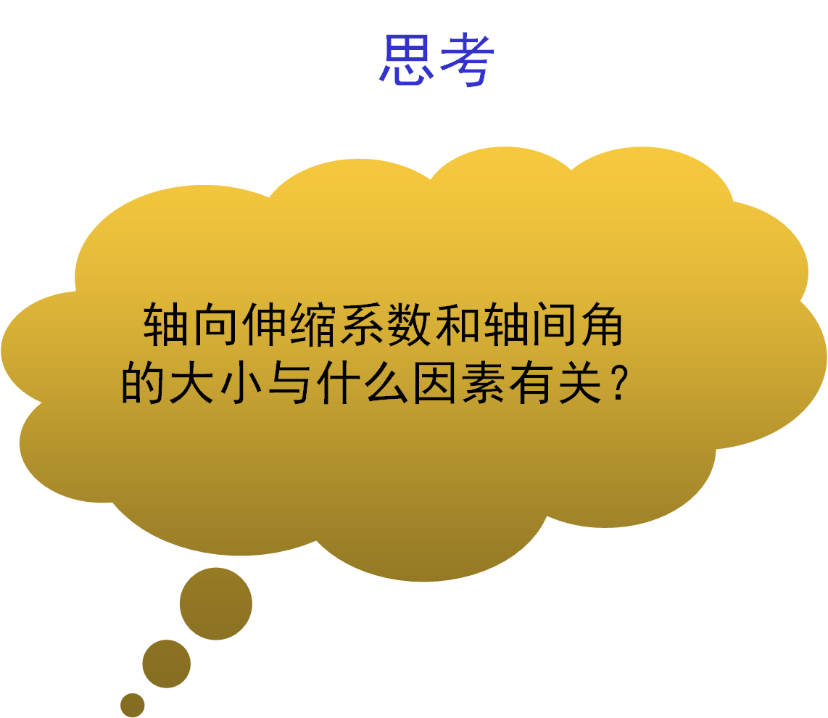
投影面与光线位置固定

Slide 13
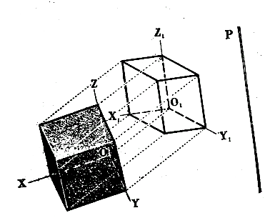
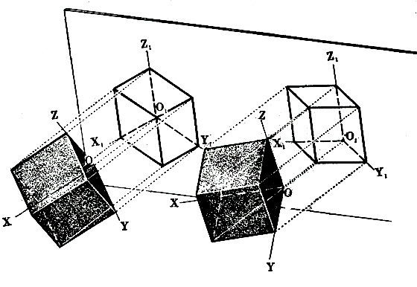
投影面与投影线位置固定，改变物体位置
物体位置固定

Slide 14
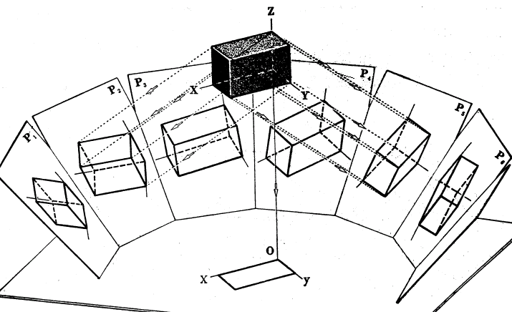
物体位置固定，改变投影线和投影面
轴向伸缩系数和轴间角的大小与物体的位置、投影方向和轴测投影面的位置有关。
轴测图的分类

Slide 15
轴测图的分类
投影方向 ⊥
轴测投影面
按投影方向分：
正轴测投影图
投影方向倾
斜轴测投影面
斜轴测投影图
正（斜）等测 p=q=r
按轴向变
形系数分：
正（斜）二测 p=q=r，
p = q = r ， p= r = q,
正（斜）三测 p=q=r
由图说明正轴测、斜轴测

Slide 16
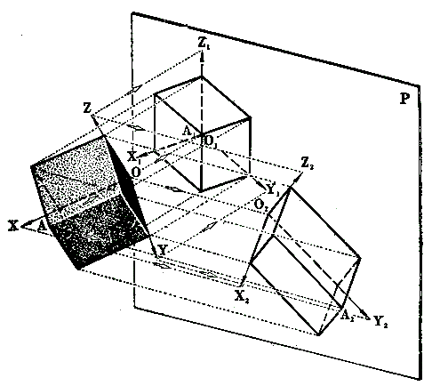
投影光线垂
直于轴测投影面
正轴测投影
斜轴测投影
投影光线倾
斜于轴测投影面
二 正等测图

Slide 17
二 正等测图
1 轴向伸缩系数和轴间角
p=q=r=0.82
∠X₁O₁Y₁=∠X₁O₁Z₁= ∠ Y₁O₁Z₁=120º
简化的轴向伸缩系数 p=q=r=1
采用简化轴向变形
系数作图时，沿轴
向的所有尺寸都用
真实长度量取，简
捷方便，而所画图
形则放大至约1.22倍(即 1/0.82)
Z₁
120º
120º
O₁
30°
X₁
120º
Y₁
长方体的正等测图

Slide 18
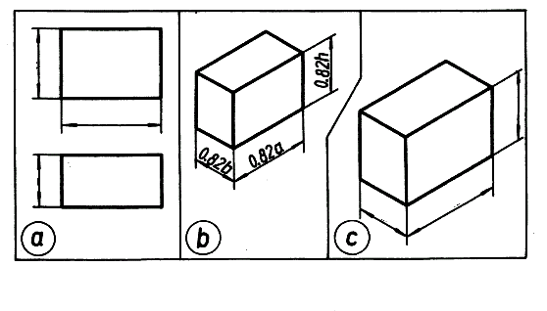
长方体的正等测图
z₁
轴向变形系
数为1
h
o₁
a
h
x₁
y₁
b
轴向变形
系数为0.82
a
b
2 平面立体的正等测图

Slide 19
2 平面立体的正等测图
例 1 由两个视图画出正六棱柱的正等测图
画轴测图的一般步骤：
(1)在视图上定坐标原点和坐标轴
(2)画轴测轴，沿轴测量画各轴向线段
(3)校核，可见线加深(虚线一般不画)
画六棱柱图

Slide 20
z₁
4₁
8₁
z'
•
•
x'
b
o'
h
1₁
^{O}₁
7₁
x₁
•
•
a
y₁
6
8
5
1
4
x
o
b
2
y
3
a
7
续作图

Slide 21
z₁
z'
x'
c
5₁
o'
8₁
4₁
h
•
•
•
6₁
•
6
8
5
•3₁
c
^{O}₁
1₁
•
7₁
x₁
•
1
4
•2₁
y₁
x
o
b
2
y
3
h
7
a
思考

Slide 22
思考：
坐标原点的选择，对作
图有何影响？
坐标原点的选择应有利于作图
例2

Slide 23
例2 画出物体的正等测图
在视图上定坐标原点和坐标系
z"
z'
x'
y"
o'
o"
形体分析与作图相结合

Slide 24
形体分析与作图相结合
z'
z"
y
y
x'
y"
续分析

Slide 25
z'
z"
x
x
z
z
x'
y"
曲面立体的正等测图

Slide 26
3 曲面立体的正等测图
水平圆的轴测投影

Slide 27
水平圆的轴测投影
1
•
o'
B₁
C₁
x'
•
•
O₁
•
z'
•
•
d
b
X₁
A₁
D₁
Y₁
2
d
x
c
a
•
o
Z₁
1.作轴测轴和切点A、B、 C、D的轴测投影，过切点的轴测投影作菱形及菱形对角线
d
y
作两个小圆心

Slide 28
1
B₁
C₁
•
•
3 •
O₁
•
•4
•
•
d
X₁
A₁
D₁
Y₁
2
Z₁
2 、 连接1、A₁两点和1、D₁两点，分别交长对角线于 3、4两点，1、2、3、4即为近似圆弧 的四个圆心
画圆弧

Slide 29
1
B₁
C₁
•
•
3•
O₁
•
•4
•
•
d
X₁
A₁
D₁
Y₁
2
Z₁
3 、 分别以1、2、3、4为圆心，到切点的距离为半径画圆弧，得到近似椭圆。
例1

Slide 30
例1 画出圆柱的正等测图
1
B₁
C₁
•
o'
x'
•
•
h
O₁
3•
•
•4
z'
•
6
b
•
•
d
h
X₁
D₁
A₁
x
c
Y₁
•
2
a
o
•
•
7
8
d
y
Z₁
沿z₁轴将圆心向下移动距离h,求出底圆轴测投影的三个圆心，分别以相应作顶圆轴测投影的半径作圆弧，再作上下两椭圆的切线。
完成图

Slide 31
•
o'
x'
z'
b
x
c
a
•
o
d
y
例2

Slide 32
例2 画出圆角平板的正等测图
R
分析圆角作图

Slide 33
1
B₁
C₁
•
•
3•
O₁
•
•4
•
•
d
X₁
A₁
D₁
Y₁
2
Z₁
作图

Slide 34
D₁
R
O₂
•
R
•
O₁
C₁
A₁
•
B₁
R
R
a
d
R
b
c
例3

Slide 35
例3 画出支架的正等测图
Z₁
Z'
O₁
Y₁
X'
X₁
O'
X
O
Y
分析作图

Slide 36
画正平圆

Slide 37
正平圆轴测投影的画法
Z₁
z'
D₁
d'
d
2
4
C₁
x'
c'
a'
d
o'
A₁
O₁
3
X₁
1
b'
B₁
Y₁
完成图

Slide 38
z
直线相切
两圆弧
平行于Y轴
o
x
y
平行圆正等轴测投影的作图规律

Slide 39
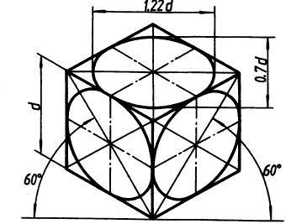
平行圆正等轴测投影的作图规律
z₁
（1）椭圆的长轴分别与所在坐标面相垂直的轴测轴垂直，
而短轴与该轴测轴平行。
（2）两大圆弧的圆心
为菱形短对角线
的顶点，小圆弧
的圆心在长对角
线上。
（3）椭圆的
长轴=1.22d，
短轴=0.7d 。
x₁
o₁
y₁
斜二测图

Slide 40
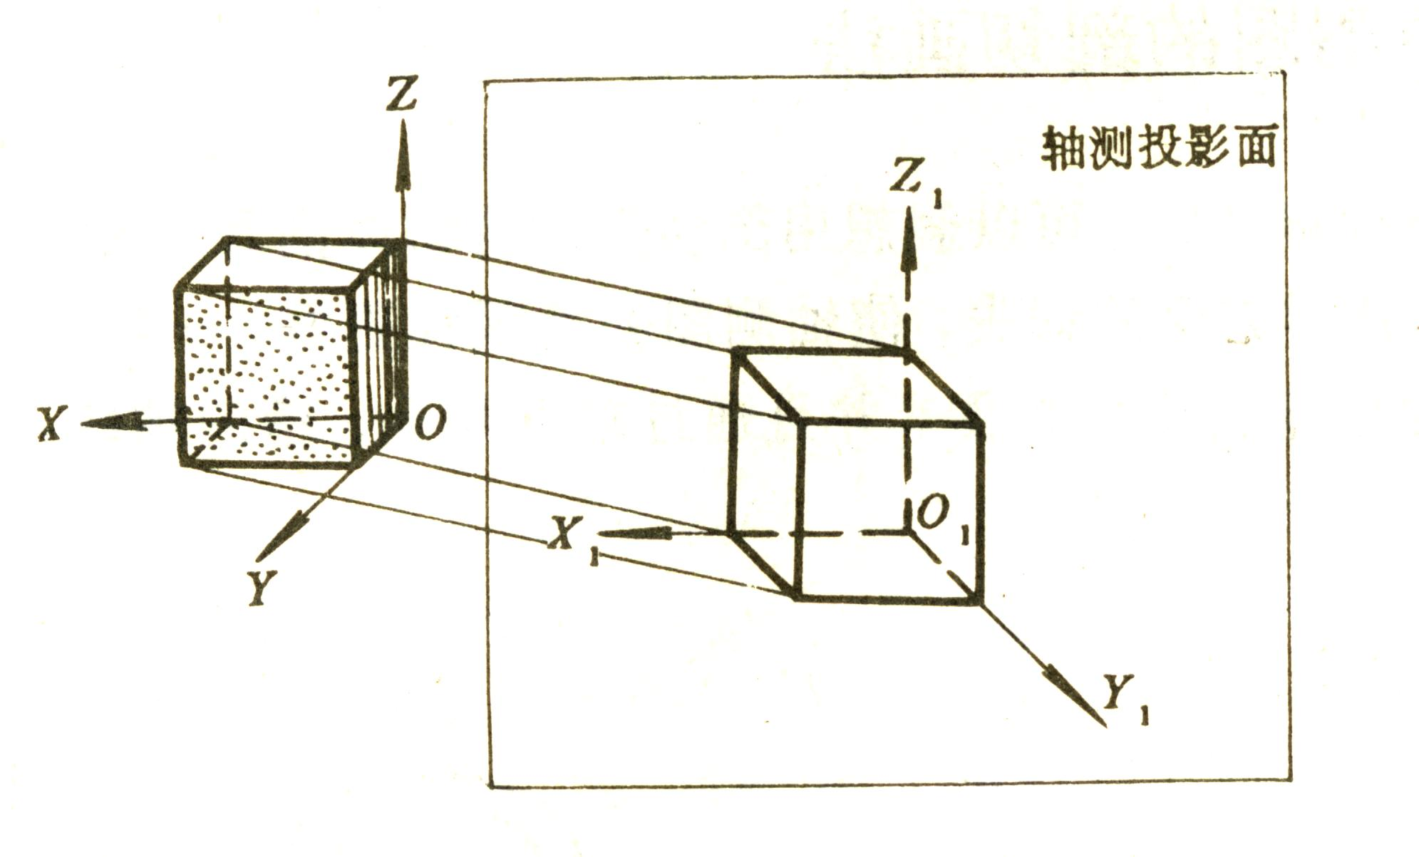
三 斜二测图
1
1
1 斜二测图的形成
将Z₁轴放置成铅垂位置，XOZ坐标面平行于轴测投影面，当投影方向与三个坐标面倾斜时则形成了正面斜轴测图。
轴向伸缩系数和轴间角

Slide 41
2 轴向伸缩系数和轴间角
1
1
轴向伸缩系数 p = r = 1 q=0.5
轴间角 X₁O₁Z₁=90º X₁O₁Y₁= Y₁O₁Z₁=135º
长方体的斜二测图

Slide 42
长方体的斜二测图
Z₁
H
90°
O₁
X₁
L
45°
Z₁
Y₁
W
画轴
测图
画轴测轴
X₁
H
W/2
L
Y₁
例1

Slide 43
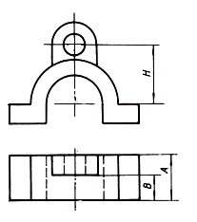
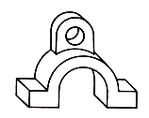
例1 画出支架的斜二测图
Z'
z₁
建立坐标系
画轴
测轴
x₁
X'
o₁
O'
z₁
y₁
X
O
x₁
o₁
Y

Slide 44
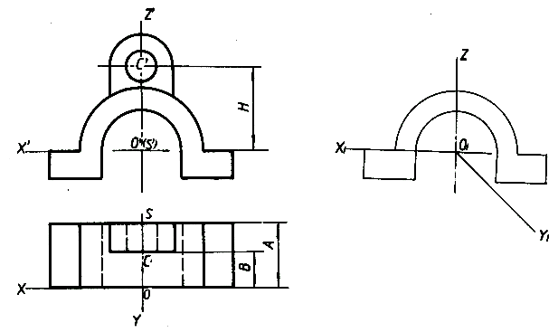
画下部前端面
续画图

Slide 45
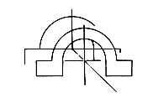
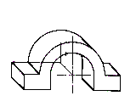
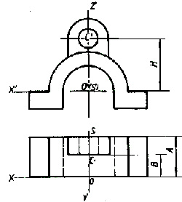
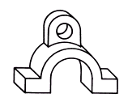
画后端面
A/2
两端面
间连线
O₅
O₁
O₅
Y₁
O₁
Y₁
连线应与圆弧相切且
平行于y₁轴
A
续画图

Slide 46
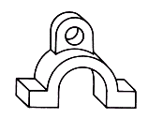
O₄ ●
●O₃
×
H
Z₁
B/2
O₂●
O₁
H
Y₁
完成上
部形体
B
例2

Slide 47
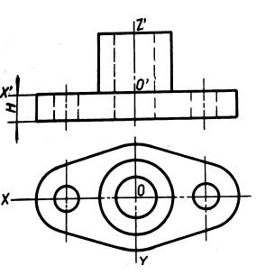
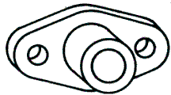
例2 画出压盖的斜二测图
建立坐标系
H₁
假定轴测投影面平行于XOY坐标面,以使水平方向的投影反映实形,将Y₁放垂直。
作图

Slide 48
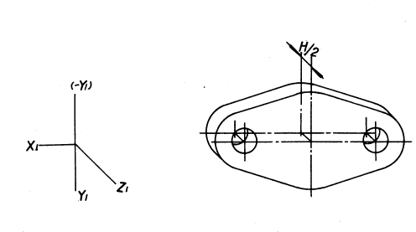
P=1
q=1
r=0.5
H₁
切线
o₄
o₁
轴测轴
o₅
o₆
o₂
o₁
o₃
切线
续作图

Slide 49
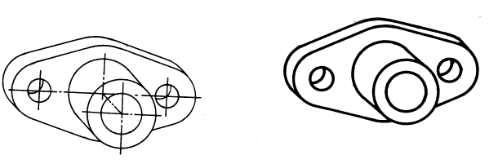
-Y₁
O₁
H₁
X₁
z₁
Y₁
切线
H₁/2
O₁
o₂
切线
轴测图的选择

Slide 50
四 轴测图的选择
1.轴测图种类的选择应考虑:
(1) 立体效果
(2) 作图难易程度

Slide 51
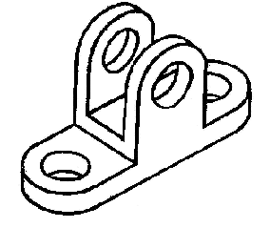
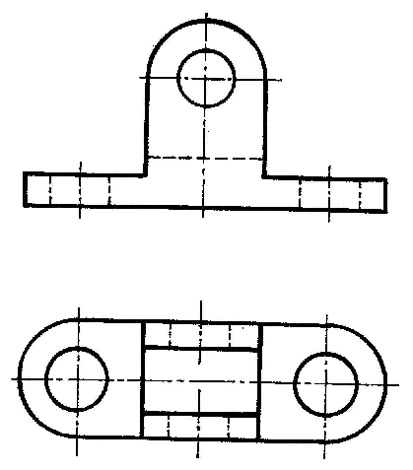
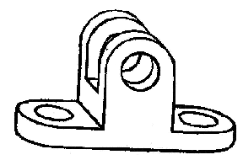
正等测
斜二测

Slide 52
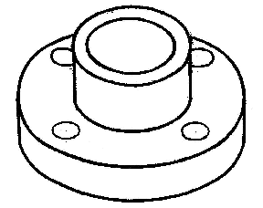
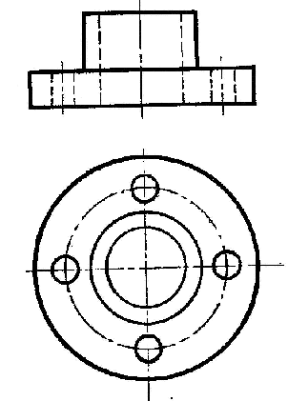
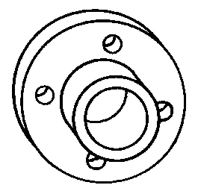
正等测
斜二测

Slide 53
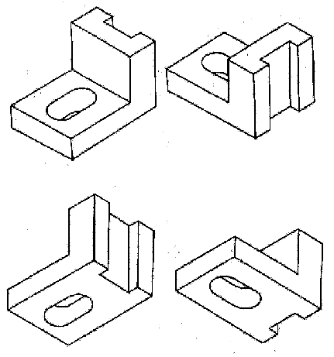
X₁
Z₁
2.投影方向的选择
Z₁
应考虑侧重
表达物体的哪些部分？
Y₁
X₁
Y₁
Z₁
X₁
Z₁
Y₁
Y₁
X₁

